Slide 1
多旋翼飞行器控制与导航技术
多旋翼的路径规划

Slide 2
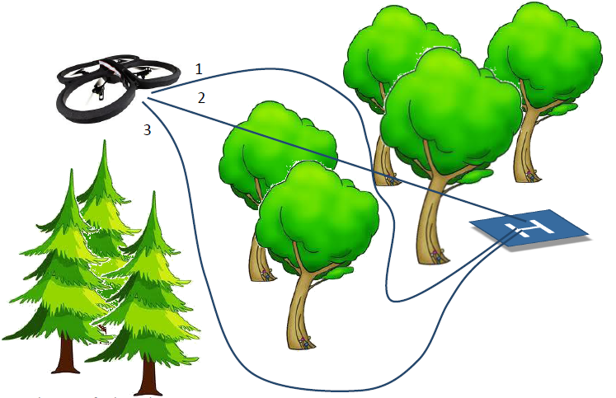
飞越森林

Slide 3
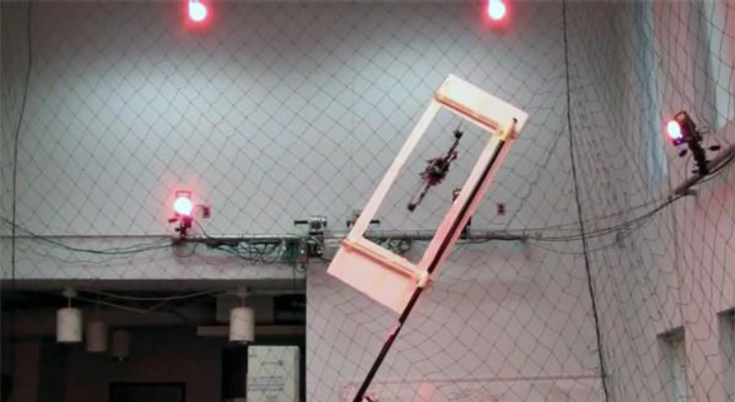
路径规划问题
给定障碍物、无人机、无人机运动能力，计算出无人机从起点到终点的无碰撞路线

Slide 4
路径规划问题
评价路径优良的指标
执行速度、路线长度
能量消耗
计算时间
安全性（与障碍物的最短距离）
鲁棒性
成功概率
……

Slide 5
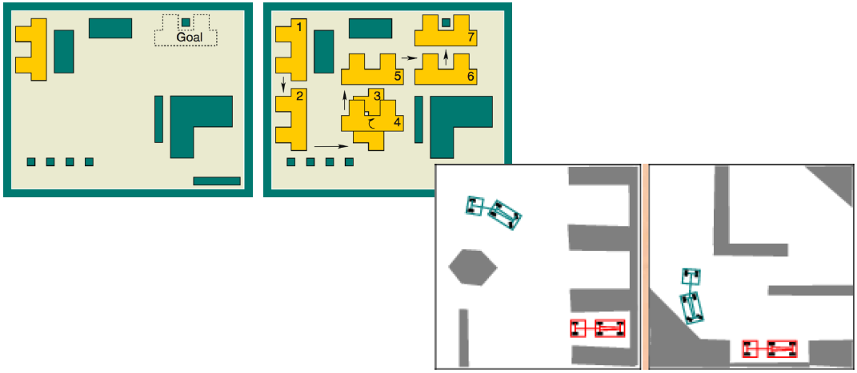
路径规划例子

Slide 6
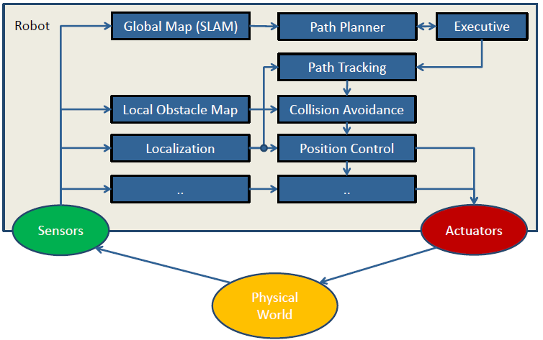
无人机架构

Slide 7
本章内容
位形空间
建造路标
搜索算法
路线优化和重新规划
路线执行

Slide 8
位形空间
工作空间
3D位置→3 DOF
位形空间
简化姿态（位置+偏航） → 4 DOF
全姿态→ 6 DOF
姿态+速度→ 12 DOF
操控机器的角度
……
路径规划发生在位形空间

Slide 9
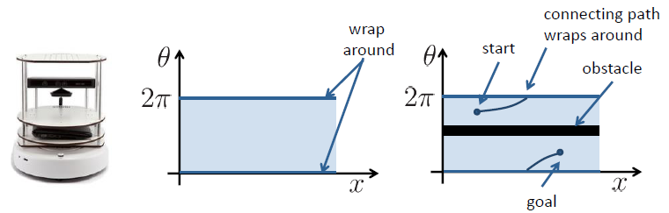
位形空间
位形空间（C-space）是指所有可能结构的空间
位形空间的拓扑通常不是笛卡尔积
位形空间被形容成一个拓扑流形

Slide 10
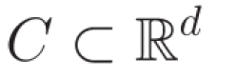
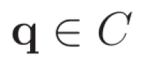


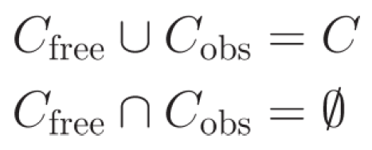
数学符号
位形空间
位形
自由空间
障碍物
属性

Slide 11
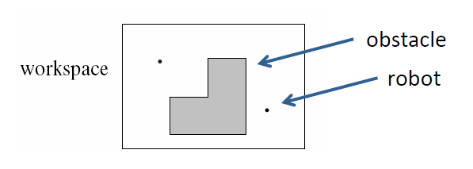
自由空间例子
无人机可以飞行的空间，自由空间
点型无人机

Slide 12
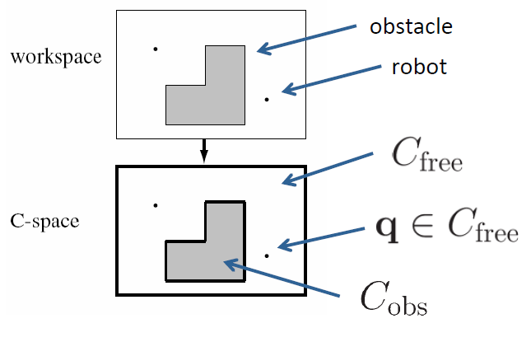
例子
无人机可以飞行的空间，自由空间
点型无人机

Slide 13
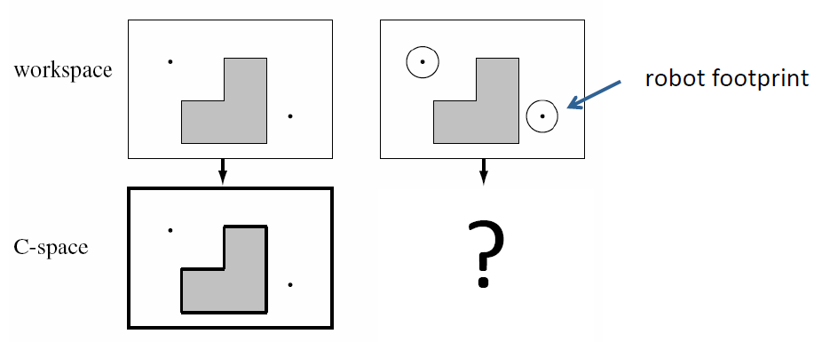
例子
无人机可以飞行的空间，自由空间
圆形无人机

Slide 14
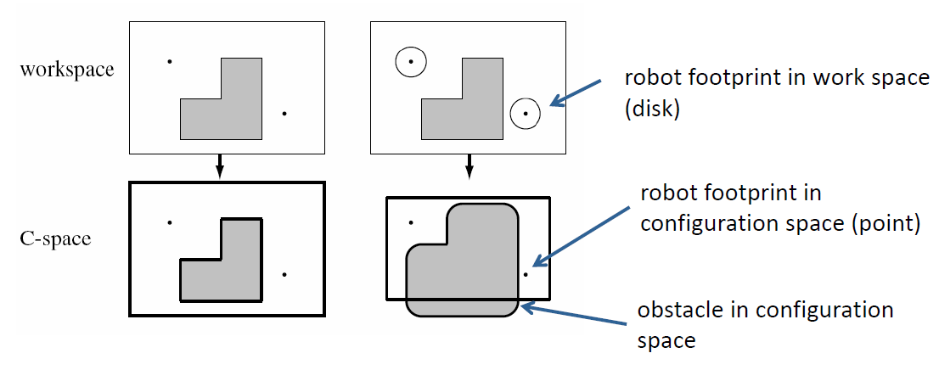
例子
无人机可以飞行的空间，自由空间
圆形无人机

Slide 15
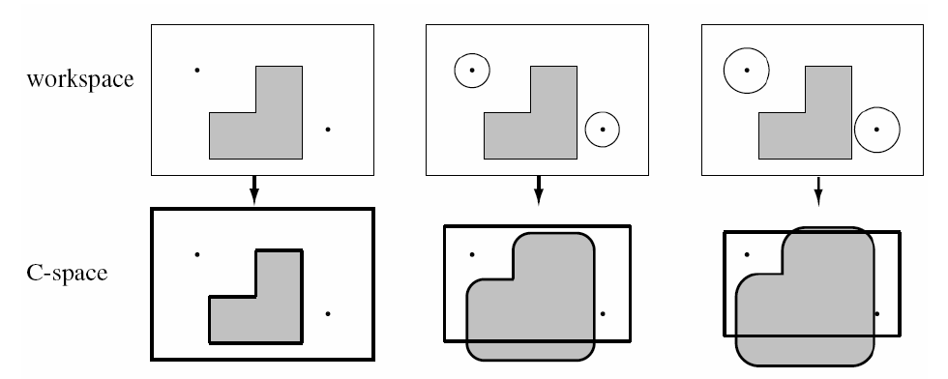
例子
无人机可以飞行的空间，自由空间
圆形无人机

Slide 16
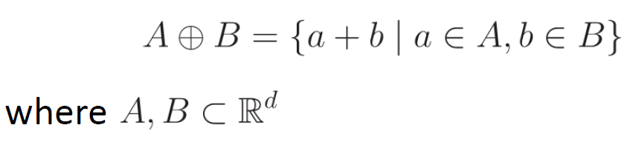
计算自由空间
自由空间通过无人机沿障碍物边缘划过得到
这种方法叫做Minowski sum

Slide 17
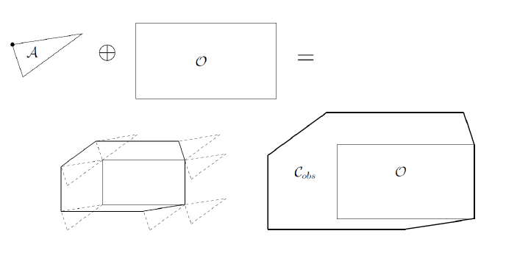
Minowski sum
三角形无人机，矩形障碍物

Slide 18
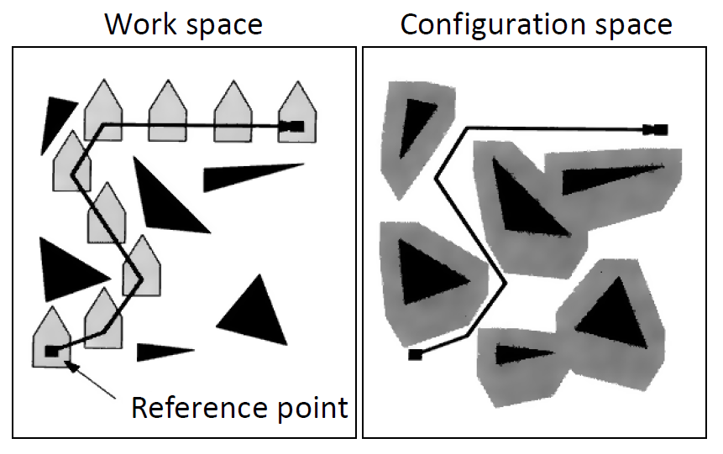
例子
多边形无人机
C-space由无人机沿障碍物边缘划过得到

Slide 19
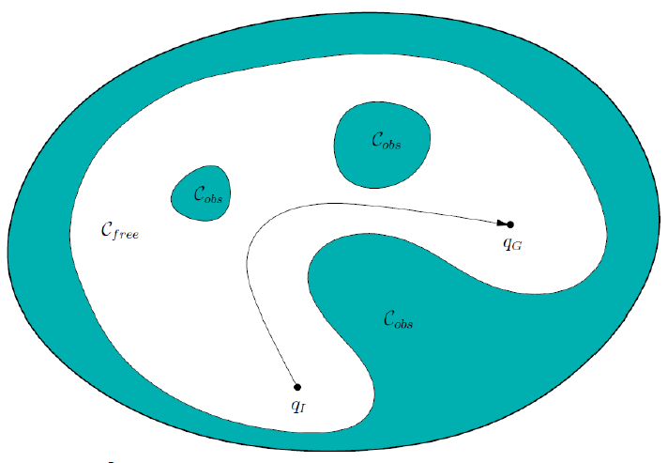

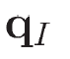
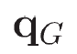
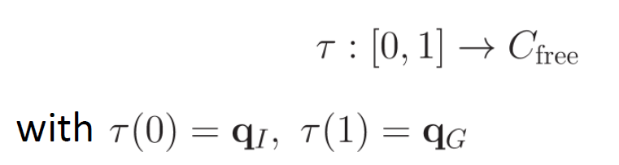
基础路径规划问题
条件
自由空间
初始状态
目标状态
目标：找出连通路径

Slide 20
路径规划
1.C-space 离散化
（生成图表、路线图）
2.搜索算法
（笛卡尔算法、A*、……）
3.重新规划
（D*、……）
4.路线追踪
（PID控制、位场、……）

Slide 21

C-space 离散化
组合规划
一定能够找到一种解决方案（如果存在）
需要多边形分解
更高维度的问题难以求解
取样规划
不一定能够找到结果，但效率更高
只需要逐点评估
需要注意的问题：
网格分解，路线图，随机树

Slide 22
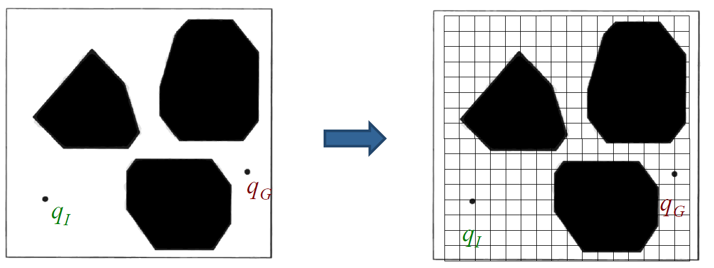
网格分解
构造规则网格
确定每一个网格的状态（free/occ）
简单，但效率低（why？）
不精确（why？）

Slide 23
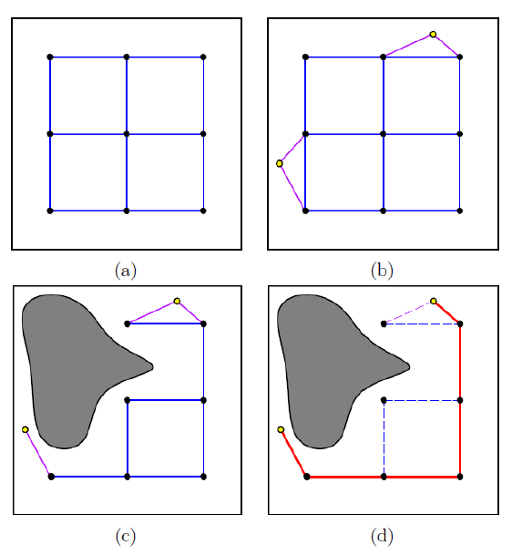
网格分解
规则网格
构造图
网格顶点
边缘可遍历
问题
加入起点和终点，连接最近邻居
执行图搜索

Slide 24
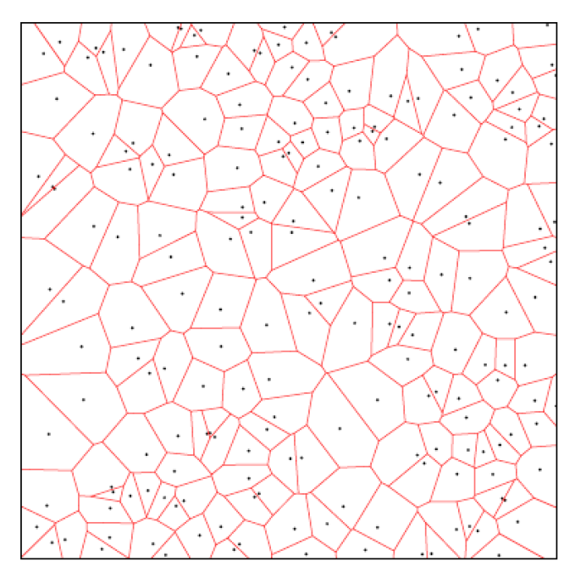
随机道路地图（PRMs）
高纬度时网格复杂度不增加
基于抽样的方法
点：在C中随机抽样，检测其是否处于C_{free}

Slide 25
随机道路地图（PRMs）
点：在C中随机抽样，检测其是否处于C_{free}
边缘：检测距离边最近的两个点是否可以通过
近邻选择方法：选择最近的k个点或者选择一定半径范围内的点
增加点和边，直到路标的密度足够使用

Slide 26
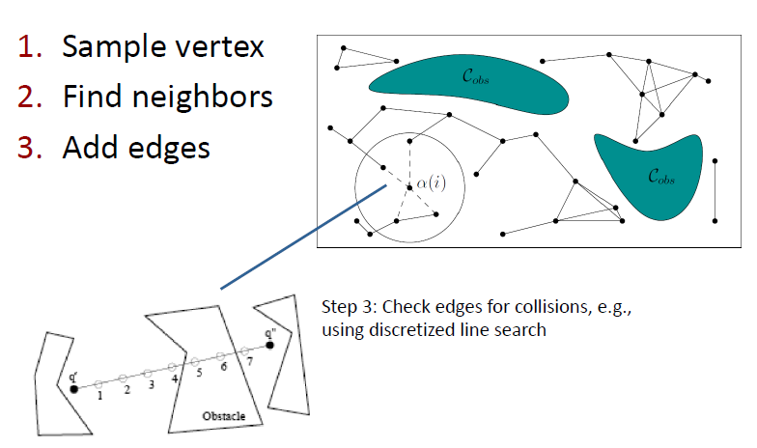
PRM 例子

Slide 27
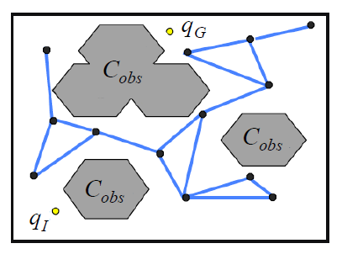
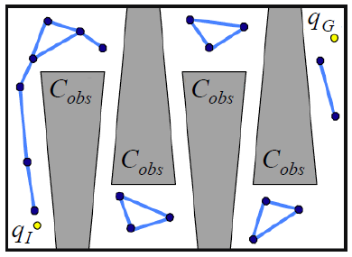
随机道路图
+ 所有可能都考虑
+ 很好的扩展到高纬度的C-space
+ 非常普及，扩展性好
- 对于有些问题求解不理想（如狭窄的通路）
- 不是最优解，不完全

Slide 28
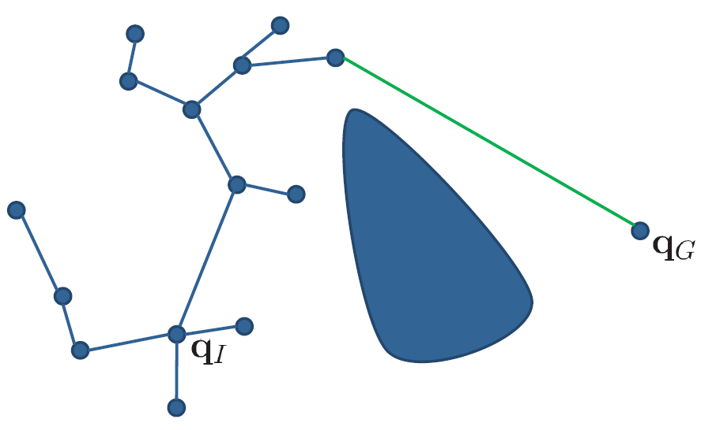
快速探索随机树
找到从起点到终点的树

Slide 29
快速探索随机树
算法
1.初始化树，确定起始点q_{I}
2.选择一个随机的目标地点（每100次迭代，选择一个q_{G}）
3.在路标中选择最近的点
4.将这个点想目标点靠近
5.重复步骤直到到达目的地
为什么不每次都选择q_{G}

Slide 30
快速探索随机树
算法
1.初始化树，确定起始点q_{I}
2.选择一个随机的目标地点（每100次迭代，选择一个q_{G}）
3.在路标中选择最近的点
4.将这个点想目标点靠近
5.重复步骤直到到达目的地
为什么不每次都选择q_{G}
将会导致算法失败，运行到C_{obs}中，停止探索

Slide 31
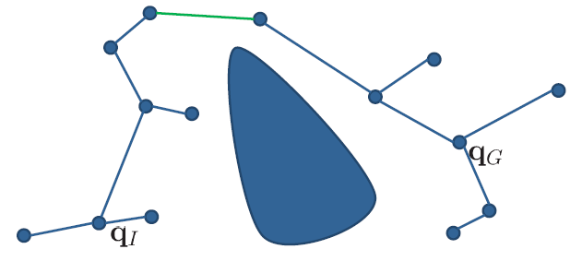
快速探索随机树
RRT：从起点和终点建立树，向对面的方向发展，直到两个树连接在一起

Slide 32
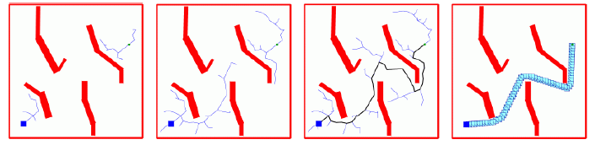
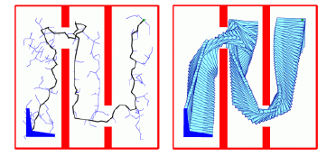
RRT例子
2-DOF
3-DOF

Slide 33
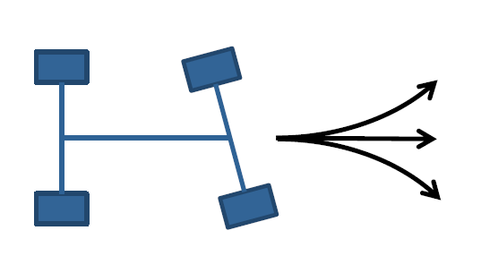
不完整的机器
一些机器不能在位形空间中随意移动
例如：一个汽车不能侧向移动
2-DOF 控制（速度和转向）
3-DOF 位形空间（2D变换和旋转）

Slide 34
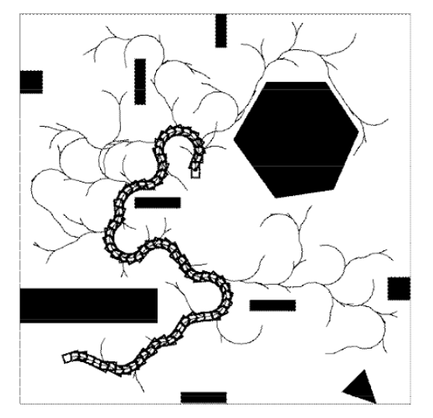
不完整的机器
RRTs能够轻而易举的考虑树状图中的约束
例如：车型机器人

Slide 35
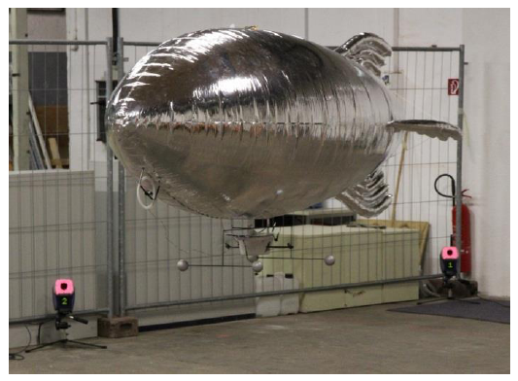
例子：小型飞船路径规划
优势
能量消耗低
安全性高
挑战
真正的欠驱动（3-DOF 控制）
十分依赖漂浮
需要随机路径规划（kinodynamic）

Slide 36
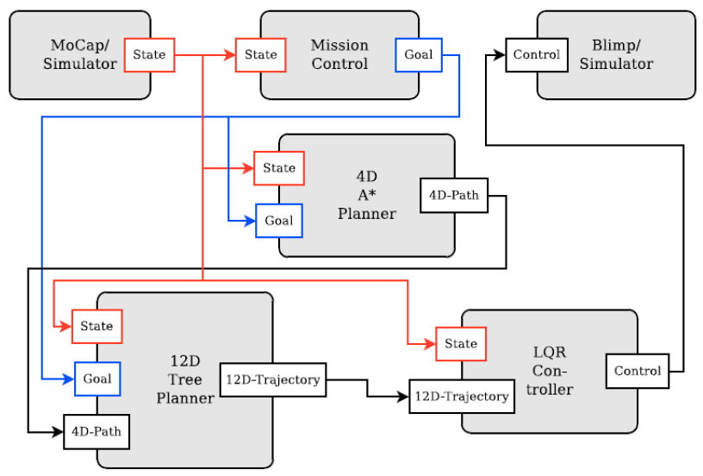
例子：小型飞船路径规划
高级的路径规划：A*
低级的路径规划：RRT

Slide 37
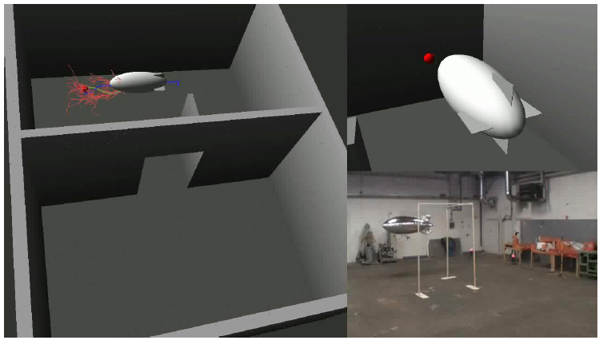
例子：小型飞船路径规划

Slide 38
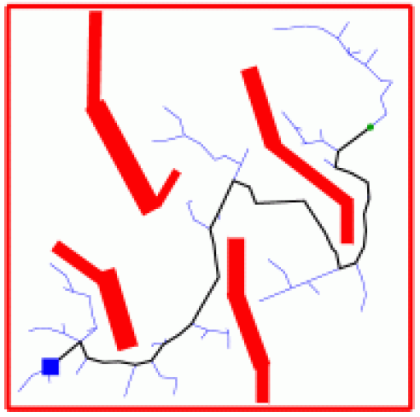
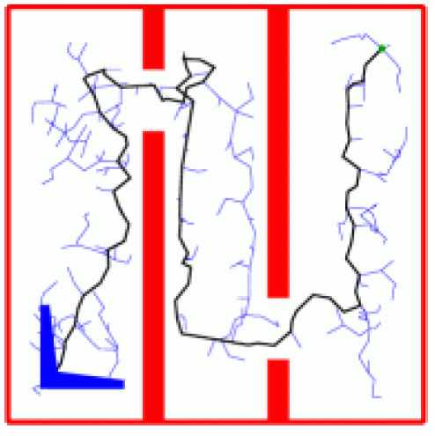
快速随机搜索树
+ 所有可能都考虑
+ 贪婪搜索与探测很好的平衡
+ 非常普及，扩展性好
指标敏感
- 收敛性未知
- 不是最优解，不完全

Slide 39
总结：取样规划
对于多数的实际问题有着更高的效率，但是不能保证一定能得到解
所有可能都能考虑到（如果时间足够，一定能找到存在的解，如果不存在则会一直工作下去）
当遇到狭窄的通道是，性能降低

Slide 40
路径规划
1.C-space 离散化
（生成图表、路线图）
2.搜索算法
（笛卡尔算法、A*、……）
3.重新规划
（D*、……）
4.路线追踪
（PID控制、位场、……）

Slide 41
搜索算法
条件：由点和边组成的地图G
求解：找出两点之间最好的路线
搜索算法都有哪些？

Slide 42
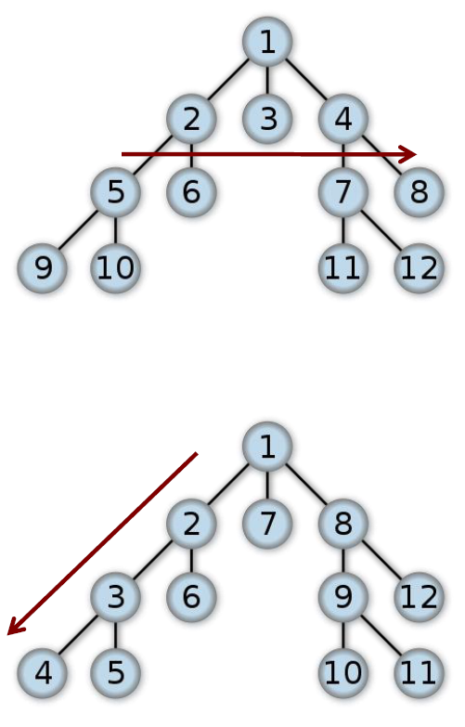
盲目搜索
宽度优先
完整
如果行动代价相等，效果最优
时间和空间复杂度O（b^{d}）
深度优先
无限空间中不完整
不是最优方法
时间O（b^{d}）
空间O（bd）

Slide 43
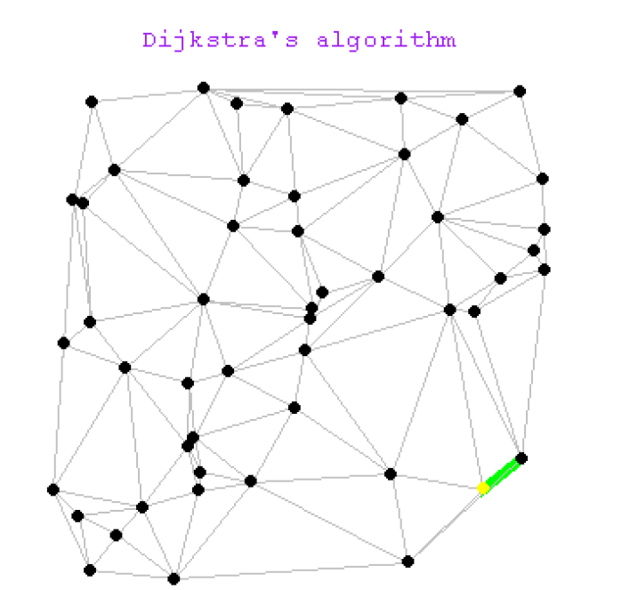
例如：Dijkstra算法
任意成本（非负）的广度优先

Slide 44
启发式搜索
概念
通过评价函数选择点进行下一步扩展
先扩展代价低的点
好的评价函数如何确定？

Slide 45
启发式搜索
概念
通过评价函数选择点进行下一步扩展
先扩展代价低的点
好的评价函数如何确定？
通常是一个综合的评价：
路径成本g（s）
启发式函数h（s）
（例如，估计到目标的距离，同样可以根据其领域知识）

Slide 46

启发式函数
选择的问题/面向具体应用
普遍的选择
曼哈顿距离（忽略障碍）
欧几里得距离（忽略障碍）
数值迭代/Dijkstra（充目标向前）

Slide 47
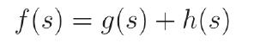
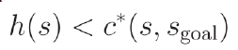
启发式搜索
A*搜索
路线权值用到目的地的距离估计
启发式函数h（s）
可接受的（不高于真实值）
一致的（满足三角不等式）
A* 是最优且完全的方法

Slide 48
A*算法
初始化
OPEN = {start}，CLOSED = {}
f（s） = inf
当目的地不在CLOSED中
从OPEN移动点s，使得f（s）最小
将s插入到CLOSED中
对不在CLOSED中的s的后继者s’
更新(s’)=min(g(s’), g(s) + c(s, s’))
将s’插入到OPEN中

Slide 49
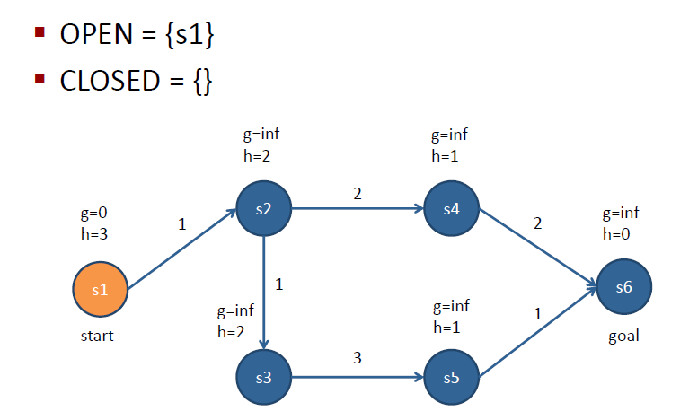
例子

Slide 50
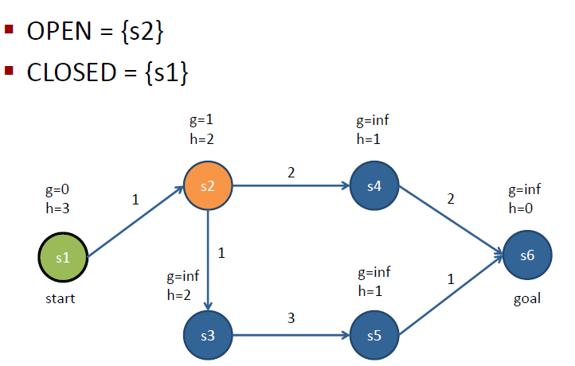
例子

Slide 51
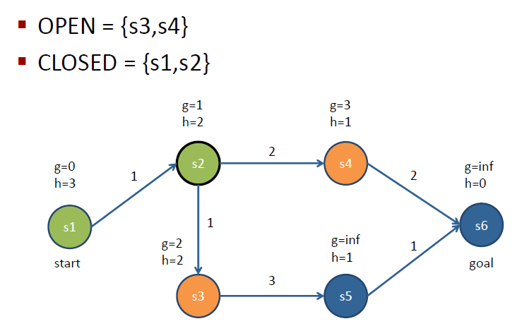
例子

Slide 52
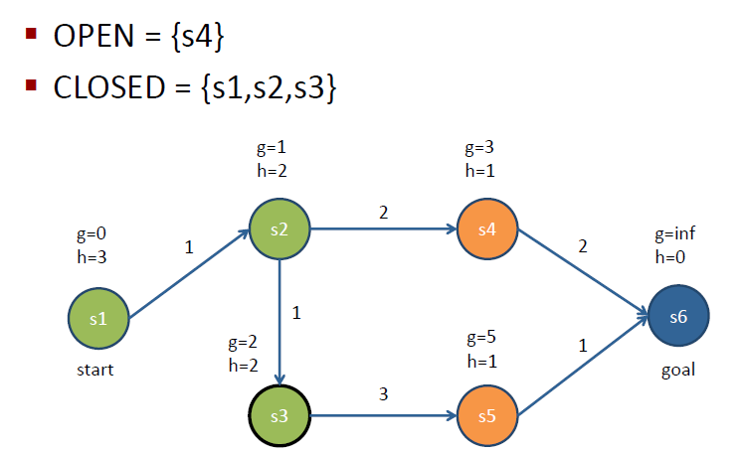
例子

Slide 53
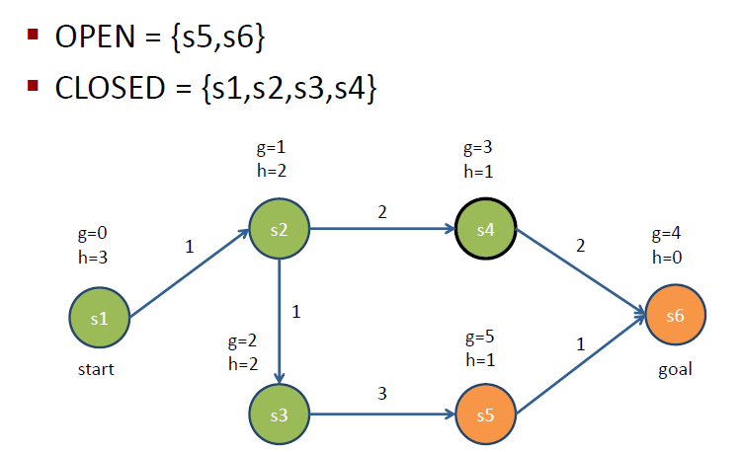
例子

Slide 54
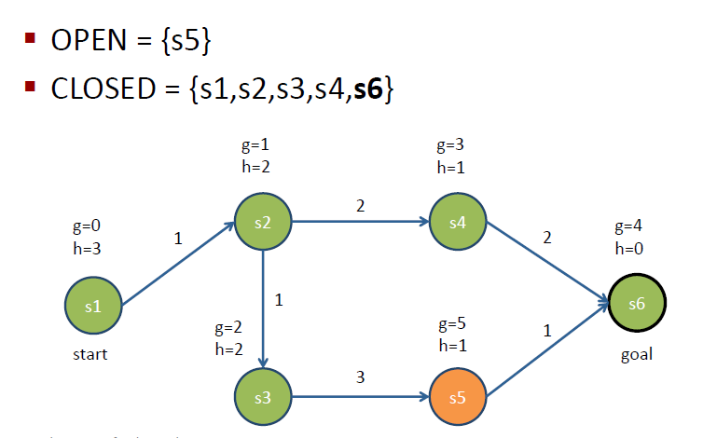
例子

Slide 55
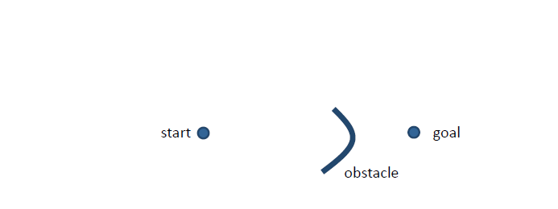
启发式函数影响
考虑如下的路径规划问题
根据之前的搜索算法，需要扩展多少种状态

Slide 56
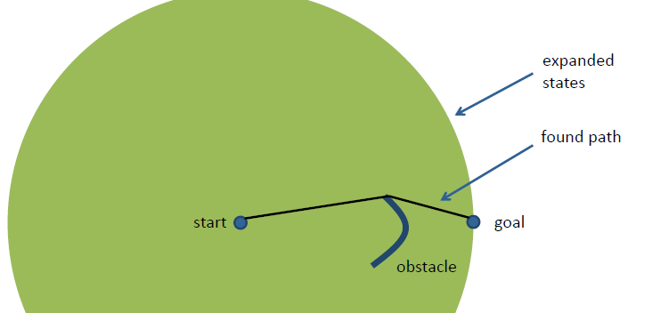
启发式函数影响
Dijkstra按照f=g的顺序进行状态扩展

Slide 57
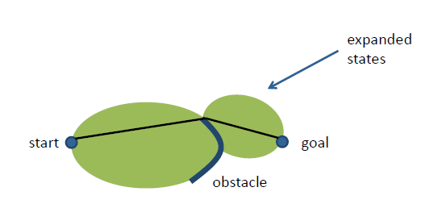
启发式函数影响
A*算法按照f=g+h的顺序进行扩展

Slide 58
启发式函数影响
A*算法按照f=g+h的顺序进行扩展
对于大型的问题，A*算法很快导致内存溢出（OPEN/CLOSED状态过多）

Slide 59

启发式函数影响
加权A*算法按照f=g+εh的顺序扩展
ε > 1 → 状态更加接近目标

Slide 60
启发式函数影响
加权A*算法按照f=g+εh的顺序扩展
ε > 1 → 状态更加接近目标
找到的路线可能更长（由于ε的影响）

Slide 61

A*
基于A*构造任意时刻的搜索
对于给定的ε ，寻找最优的可能路线
减小ε并重现规划

Slide 62
D*搜索
问题：在未知、部分已知或者动态的环境转，路径规划有可能被阻塞，我们主要重新规划
这样做高效吗？如何避免全部重新规划？

Slide 63
D*搜索
概念：逐渐的修改路径，保持其在机器人附近变动的位置
更多变型
D*（Dynamic A*）
D* Lite
Field D*

Slide 64
D*搜索
主要概念
相反的搜索方向（从终点到起点）
终点不一定，无人机移动
地图改变（障碍物）只影响接近机器人的位置
标记更改的点和所有依赖点为unclean
找到到达起点的最短路径（用A*）

Slide 65


例子
初始状态
一次搜索后

Slide 66

D*搜索
D*与A*一样是最优且完全的算法
D*算法和它的变型广泛应用在实际中
Filed D* 算法在火星探测车上运行

Slide 67
A*/D*中的问题（网格）
1.最短路径往往非常靠近障碍物
不确定性的线路增加碰撞的危险
不确定性可能来源于，非定域机器人、地图误差、较弱的动态约束条件
2.路径总是贴齐网格线
路线看起来不自然
路线比真实的最短路线（在连续的空间中）长

Slide 68
A*/D*中的问题（网格）
3.当路线搜索在遍历时被阻塞，需要从头开始重新规划
在未知或者动态的环境中，时常发生
在较大的状态矢量空间中重新规划消耗大
能否重新利用最初的计划？

Slide 69


平滑地图
问题：路线靠近障碍物
解决方案：预留边界（例如用高斯方法）
在障碍物周围使用非零概率
评估函数

Slide 70

例子

Slide 71
平滑路径
问题：路线贴齐网格线
路线看起来不自然，不是最优解
解决方案：平滑路径
遍历路径，找到直接连接的点，用线段代替
使用非线性最小化优化初始路径
……

Slide 72


例子
用线段代替成对的点
非线性优化

Slide 73
实时路径规划
当一个障碍物被检测，最多需要多长时间进行重新规划
无人机要如何快速躲避未知的或者快速移动的障碍物
对于路径上为一个障碍物都需要重新规划吗？

Slide 74
实时路径规划
当一个障碍物被检测，最多需要多长时间进行重新规划
原则上，用D*算法重新计算的时间可以无限长
无人机要如何快速躲避未知的或者快速移动的障碍物
需要一个避免冲突算法一直运行
对于路径上为一个障碍物都需要重新规划吗？
当障碍物出现在路径上时重新计算

Slide 75

无人机架构

Slide 76
分层路径规划
一个近似的全局规划，忽略运动学特性以及机器运动约束（非实时）
一个精确的局部规划，符合约束条件，实时产生可行的路线

Slide 77
局部规划
已知：到达目的的路线（一系列有序的点），局部近邻范围的扫描，动态约束
求解：无碰撞，安全，动态可行，快速移动到目的地或下一个点
典型的方法
势场法
动态窗口法

Slide 78

势场法
将机器看做一个处于势场影响下的电子
优势：
实现简单
劣势：
受局部最小值影响
没有考虑动态约束

Slide 79

漏斗法
位形空间中不同的区域需要不同的势场法
局部势场法叠加组成了一个导航方法

Slide 80
动态窗口法
算法：
1.对机器的控制空间取样
2.对每个取样进行短周期的仿真
3.对每一个取样进行评分
接近障碍物
接近目标
接近全局路径
速度
4.挑选评分最高的控制指令

Slide 81

动态窗口法
考虑一个2 DOF二维机器

Slide 82

动态窗口法
考虑一个2 DOF二维机器 + 2D环境

Slide 83

动态窗口法
加上动态约束条件

Slide 84


动态窗口法
导航方法（势场法）

Slide 85


动态窗口法
导航方法（势场法）

Slide 86


动态窗口法
导航方法（势场法）

Slide 87

动态窗口法
离散化动态窗口，评估导航方法
找到最大值及运行轨迹

Slide 88

例子

Slide 89

DWAs问题
DWAs受局部最小值影响，例如：机器人不能在进入门口前及时减速
能够提出一个解决方案
提示：一般情况下需要全局规划

Slide 90

例子：ROS路径规划

Slide 91
回顾
如何取样路标以及建立概率随机数
如何高效的计算从起点到终点的路线
如何高效的更新规划
如何实时的计算执行路径规划

